Slide 1
Resultado do 2º Questionário de Avaliação do período de atividades não presenciais

Slide 2
Questionário aplicado no período de 25/11 até 30/11;
Foram avaliadas 47 disciplinas.

Slide 4
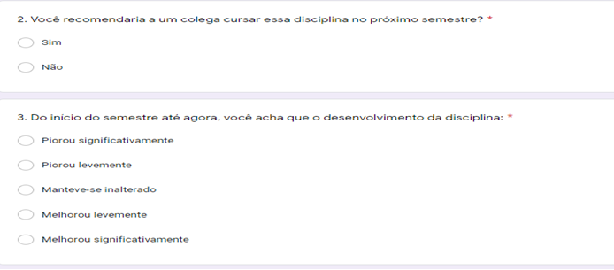

Slide 6
MATEMÁTICA BACHARELADO – 12 DISCIPLINAS AVALIADAS | Nº
Disciplinas cujo percentual de respondentes foi maior ou igual a 50% ( média 17%) | 0
Disciplinas que foram avaliadas com nota 9 – 10 e o percentual dos respondentes foi maior ou igual a 50% | 8
Disciplinas que foram avaliadas com nota 7-8 ou 9 – 10 e a soma percentual dos respondentes foi maior ou igual a 50% | 11
Disciplinas que foram avaliadas com conceito bom ou ótimo nas aulas síncronas, e a soma percentual dos respondentes foi maior ou igual a 50% | 10

Slide 7
Disciplinas que foram avaliadas com conceito bom ou ótimo nas aulas assíncronas, e a soma percentual dos respondentes foi maior ou igual a 50% | 11
Disciplinas que foram avaliadas com conceito bom ou ótimo na organização das aulas, e a soma percentual dos respondentes foi maior ou igual a 50% | 11
Disciplinas que foram computadas com conceito bom ou ótimo na avaliação da disciplina, e a soma percentual dos respondentes foi maior ou igual a 50% | 10
Disciplina melhorou (levemente ou significativamente), e soma percentual dos respondentes foi maior ou igual 50% | 10
Disciplinas que o aluno recomendaria cursar cujo percentual de respondentes foi maior ou igual a 50% | 11

Slide 8
MATEMÁTICA LICENCIATURA – 35 DISCIPLINAS AVALIADAS | Nº
Disciplinas cujo percentual de respondentes foi maior ou igual a 50% (média 28%) | 7
Disciplinas que foram avaliadas com nota 9 – 10 e o percentual dos respondentes foi maior ou igual a 50% | 24
Disciplinas que foram avaliadas com nota 7-8 ou 9 – 10 e a soma percentual dos respondentes foi maior ou igual a 50% | 30
Disciplinas que foram avaliadas com conceito bom ou ótimo nas aulas síncronas, e a soma percentual dos respondentes foi maior ou igual a 50% | 30

Slide 9
Disciplinas que foram avaliadas com conceito bom ou ótimo nas aulas assíncronas, e a soma percentual dos respondentes foi maior ou igual a 50% | 28
Disciplinas que foram avaliadas com conceito bom ou ótimo na organização das aulas, e a soma percentual dos respondentes foi maior ou igual a 50% | 29
Disciplinas que foram computadas com conceito bom ou ótimo na avaliação da disciplina, e a soma percentual dos respondentes foi maior ou igual a 50% | 32
Disciplina melhorou (levemente ou significativamente), e soma percentual dos respondentes foi maior ou igual 50% | 15
Disciplinas que o aluno recomendaria cursar cujo percentual de respondentes foi maior ou igual a 50% | 30

Slide 10
O que poderia ser melhorado na disciplina?
Mais listas de exercícios;
A disciplina é um pouco corrida, e também seria melhor mais videoaulas assíncronas;
Não pode ter dois professores;
Aulas síncronas com opção de microfone para os alunos.
Acho que poderia ter menos atividade para entrega.

Slide 11
Mais aulas síncronas;
A professora tende a se empolgar nas aulas síncronas, e acaba se estendendo no tempo da aula, terminando sempre após às 12h. Assim, seria melhor se a aula terminasse até às 11h50min.
Ter mais vídeo aulas autorais e mais tempo de prova
O professor optou por não nos dar a disciplina, e sim indicar videos no youtube com o conteúdo. O que é ótimo, pois os professores das faculdades que ele indica são muito bons. Mas qual o papel dele nessa disciplina? indicar videos?

Slide 12
Observações sobre a disciplina:
Em todo o semestre tivemos apenas UMA aula síncrona e NENHUMA assíncrona. O professor criou um grupo no whats e de lá pede que façamos os trabalhos praticamente quinzenais, nada mais. Nunca explicou como fazer os programas ou como programar. Como tenho noções básicas não fui tão prejudicado, mas pra quem nunca viu programação essa matéria foi um completo desastre.
Avaliações múltiplas e demasiadamente extensas; a P1 durou 8h e a P2, 4h. Prova oral descabidamente inserida num programa já bastante longo.

Slide 13
Excelente material próprio e prazos muito bem definidos e organizados.
Dei nota regular para as aulas assíncronas por sua inexistência, com nosso estudo ocorrendo por leitura do material dado. Antes tínhamos aulas apenas para tirarmos dúvidas, agora elas estão focadas mais em nos explicar o conteúdo da semana, o que vejo como algo bom.
Acho que gostaria de ter mais encontros síncronos para trocar ideias com os outros colegas.

Slide 14
Foi encaminhada carta aos professores, informando as principais reclamações dos estudantes e o Colegiado e o NDE solicitaram que os professores observem os encaminhamentos da carta nas disciplinas oferecidas no próximo semestre.

